Slide 1
MI – Praktikum – Gruppe 3
Frühwarn- und Informationssystem für Naturkatastrophen auf Basis von Social Media

Slide 2
Gliederung
Stand der Datenbeschaffung
Stand der Datenanalyse
Stand der Datenvisualisierung
Gemeinsamer Prototyp
Use-Case für den Prototyp
Use-Case: Beschaffung
Use-Case: Analyse
Use-Case: Visualisierung
Live-Demo

Slide 3
Datenbeschaffung – momentaner Stand
Manuelles Abgreifen von Daten aus Twitter
Schnelle Reaktion auf aktuelle Ereignisse und Trends
Zugriff über die Search-API und twitter4J-Bibliothek
Mehrere Varianten um die Tweets abzugreifen
Schnittstelle zur Analyse (Datenbank) ist festgelegt und wird von beiden Seiten aktiv genutzt

Slide 4
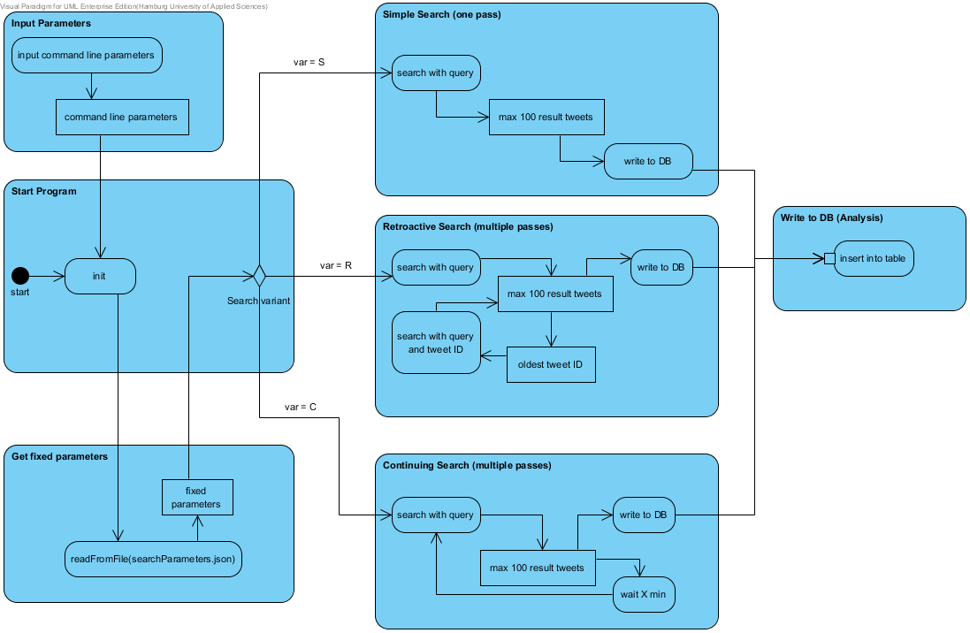
Aktivitätsdiagramm

Slide 5
Datenbeschaffung - Ausblick
Kontinuierliches, automatisches Abgreifen von Tweets
Auf Basis des bisherigen Mechanismus
Feedback-Mechanismus durch stetig aktualisierte Stichworte
Dauerhaft, als Hintergrunddienst, laufendes Programm
Bei parallelen Ereignissen
Mehrere (Such)Anfragen und schreiben in verschiedene Tabellen

Slide 6
Datenanalyse
Toolchain für Tweet-Verarbeitung
Generalisierung
Ortsbestimmung
Kategorisierung
Dauerhaft, als Dienst, laufendes Programm

Slide 7
Datenanalyse
Generalisierung der Tweets
Social-Media-Format
Ortsbestimmung
Geolocation
Ortsname im Text

Slide 8
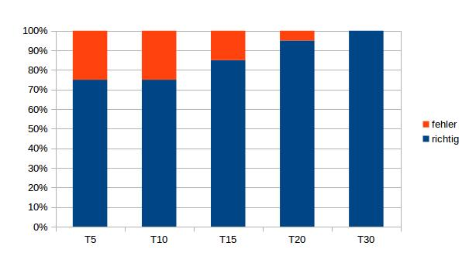
Datenanalyse
Kategorisierung
LingPipe
Schritte:
Lernen
Klassifizieren
Wegschreiben

Slide 9
Datenvisualisierung
Stand:
Timeline und Streamgraph fertig implementiert
Arbeiten auf aktuellen Daten
Karte und Steuerung (Kategorienauswahl, Zeitbereich) fertig, aber noch nicht integriert
Ausblick:
Integration der Karte in das Benutzerinterface
Vereinheitlichung und Optimierung der Oberfläche

Slide 10
Prototyp
Abbildung eines Use-Case durch den aktuellen Stand der Gruppen
Vertikaler Schnitt durch alle Ebenen
Fokus auf die Visualisierung der Ergebnisse
Beschaffung und Analyse funktioniert, aber nicht elementarer Bestandteil des Prototyps

Slide 11
Use-Case: Kategorisierung von Tweets
ID und Name | UC-1 (P): Kategorisierung von Tweets
Beschreibung | Beschaffte Tweets werden von der Analyse kategorisiert und anschließend anhand der Kategorien auf verschiedene Arten präsentiert
Beteiligte Akteure | Dienst: Beschaffung, Programm: Analyse, Programm: Visualisierung
Auslöser | Prototyp wird erstellt
Vorbedingungen | Relevante Tweets existieren und können verarbeitet werten
Nachbedingungen | Kategorien werden erstellt und visualisiert
Ausnahmen

Slide 12
Use-Case: Beschaffung
ID und Name | UC-1 (P): Statisches Abgreifen von Tweets
Beschreibung | Zugriff auf aktuelle Tweets mit der REST/Search-API zu einem Stichwort und schreiben in eine Datenbank
Beteiligte Akteure | Dienst: Beschaffung, DB: Beschaffung<>Analyse
Auslöser | Trend zu einem Katastrophenfall wird deutlich
Vorbedingungen
Nachbedingungen | Alle Tweets zum Stichwort sind mit den relevanten Feldern in der Datenbank

Slide 13
Use-Case: Analyse
ID und Name | UC-1 (P): Kategorisierung der Tweets
Beschreibung | Tweets kategorisieren und ggf. Ortsinformation hinzufügen, schreiben in Datenbank
Beteiligte Akteure | Programm: Analyse Beschaffung<>Analyse<>Visualisierung
Auslöser | Neue Tweets, Zeitlicher/manueller Trigger
Vorbedingungen | Neue Tweets
Nachbedingungen | Kategorisierte Tweets, geographisch zugeordnete Tweets

Slide 14
Use-Case: Visualisierung
ID und Name | UC-1 (P): Anzeige der Kategorien und Nachrichten auf dem Dashboard
Beschreibung | Aufbereitete Darstellung von analysierten Social-Media Daten zur Unterstützung der Entscheidungsfindung in Katastrophenfällen
Beteiligte Akteure | Katastrophenschutz-Behörden
Vorbedingungen | Daten müssen extrahiert und analysiert sein

Slide 15
Es folgt …
Live-Demo des Prototypen anhand bisheriger Testdaten
#sturm aus Twitter, vom Orkantief „Christian“
27.10.2013 – 02.11.2013

Slide 16
Haben Sie
Fragen?

Slide 17
Referenzen
http://twitter4j.org/en/index.html

